Slide 1

§2.9 线性时间选择

Slide 2
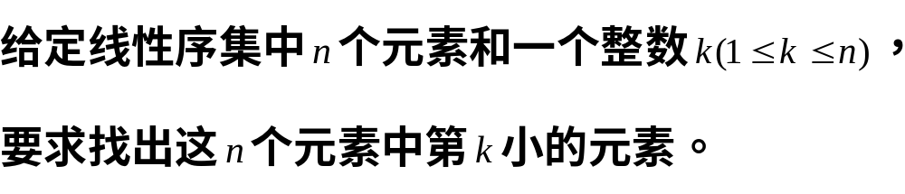

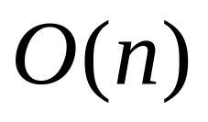

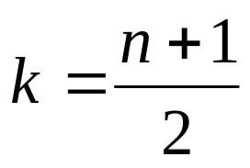
元素选择问题：
☺
最小元素
☺
最大元素
☻
中位数
Notes:
本节介绍的元素选择问题主要是指 中位数 的选择问题。

Slide 3
如 A=[7 5 2 1 6 8 9]，
中位数只有6。
1 2 5 6 7 8 9
如A=[7 5 2 1 6 8],
中位数有两个5、6。
1 2 5 6 7 8

Slide 4




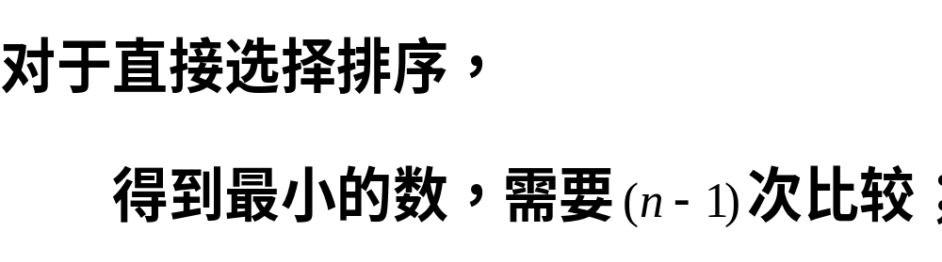
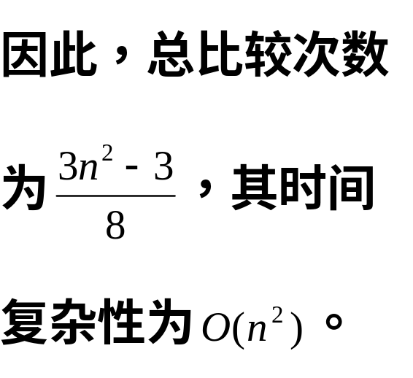

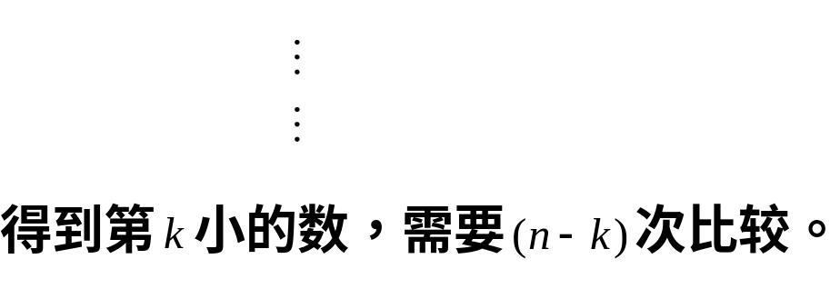
方法1：直接排序
……
差

Slide 5
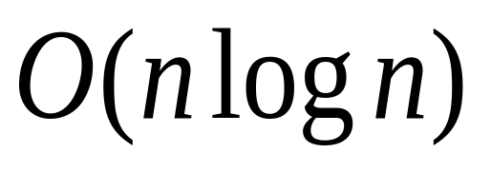
方法2：合并排序
3次比较
例1. 对数组A=[8 3 7 5 2 6 1]进行合并排序。
解：
8 3 7 5 2 6 1
4次比较
3 8
5 7
2 6
1
5次比较
3 5 7 8
1 2 6
1
2
3
5
6
7
8
Notes:
3 表示 3次比较 8,3； 7,5； 2,6；
4 表示 4次比较 3,5； 8,5； 7,8； 1,2
5 表示 5次比较 3,1； 3,2； 3,6； 5,6； 7,6；

Slide 6
方法3：快速排序
快速排序算法是基于分治策略的一个排序算法。
  a)支点的选择，分成三部分
  b)递归求解
  c)合并

Slide 7
例2 对数组B=[8 2 5 7 11 9 1 4 6]进行
快速排序。（注：支点随机选择）
解：1)支点6
2 5 1 4
6
8 7 11 9
2)支点4,8
2 5 1
4
8
7 11 9
2 1
4
5
7
8
11 9
3)支点2,9
2
1
11 9
1 2 4 5 6 7 8 9 11
1
2
9
11
Notes:
支点的选择是随机的。

Slide 8

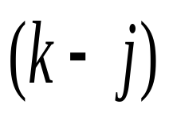
练习：
对数组C=[7 2 5 9 1 10 4 6 3 8]快速排序。
(支点随机选择)
解：支点6
2 5 1 4 3 6
7 9 10 8
Notes:
如果1<=k<=6，则原问题转化为：在第1组中寻找第k个最小元素；
如果7<=k<=10，则原问题转化为：在第2组中寻找第k-j个最小元素,其中，j为第1组元素的总个数；

Slide 9
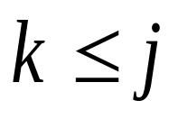
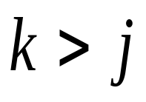
方法4：分治算法思路:
随机产生支点J，对输入数组进行划分为a和b两段，然后计算a部分的元素个数j:
☺
第k小元素为a的第k小元
☺
第小k元素为b第(k-j)小元
Notes:
与快速排序算法不同的是：根据基准点，将元素分为2组，基准点包含在第1组中；
如果k<=j，则第k小元素落在a段，为a段的第k小元素；
如果k>j，则a段的所有元素都比第k小元素还要小，第k小元素落在b段，为b段中的第k-j小元素（-j的含义是去掉a段的元素总个数）

Slide 10
复习：随机选择基准点的算法
template<class Type>
int Partion(Type a[ ],int p , int r )
{ int i=p; j=r+1;
type x=a[p]；
//将>=x的元素交换到右边区域
//将<=x的元素交换到左边区域
while(true) {
while(a[++i] < x&&i<r)；
while(a[--j] > x)；
if (i>=j ) break;
swap(a[i],a[j]); }
a[p] = a[j]；
a[ j] = x;
return j }
template <class Type>
int randomizedPartition
(Type a[], int p, int r)
{ int i=random( p, r)
swap( a[i], a[p] )
return Partition (a,p,r)
}

Slide 11







分治步骤
template < class Type >
Type RandomizedSelect (a[ ], int p,int r, int k)
{ if (p==r) return a[ p ];
int i = RandomizedPartition(a, p, r),
j=i-p+l //统计前半部分元素个数j, i为基准点
if ( k <= j ) return RandomizedSelect(a, p, i, k);
else return RandomizedSelect(a, i + 1, r, k - j); }
…
…
…
…

Slide 12
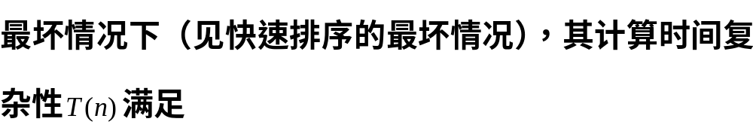
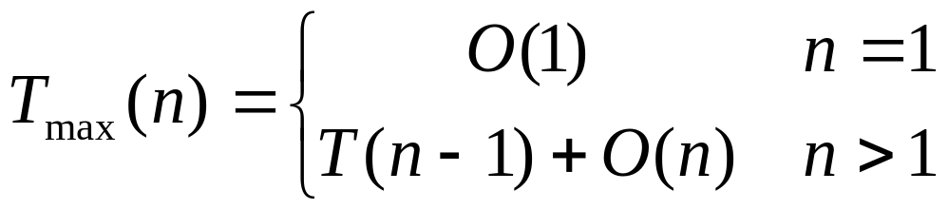
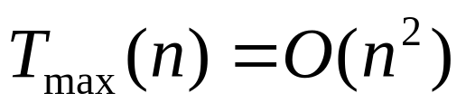
复杂性分析

Slide 13
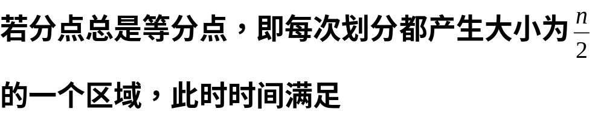
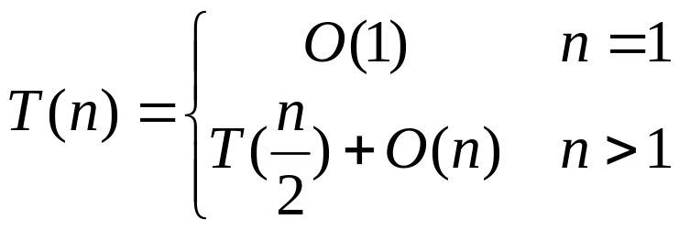
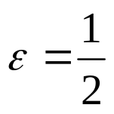

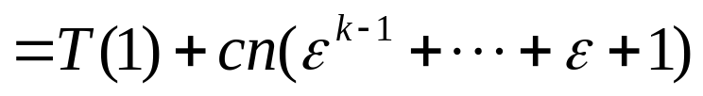
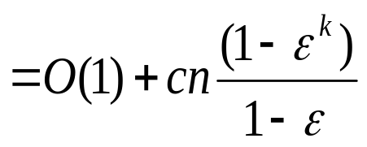
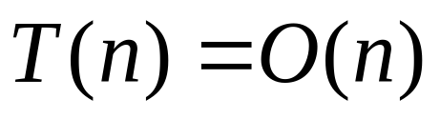
令
<1

Slide 14
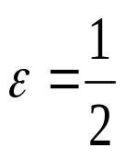
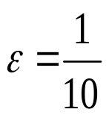

Notes:
此处描述的是理想情况，即每次都选前半段，留下前半段的n/10个，每次都能丢弃后半段的（9n/10）个。

Slide 15
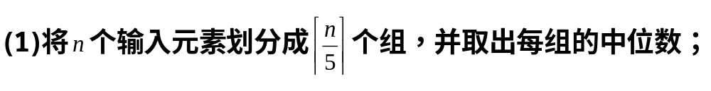
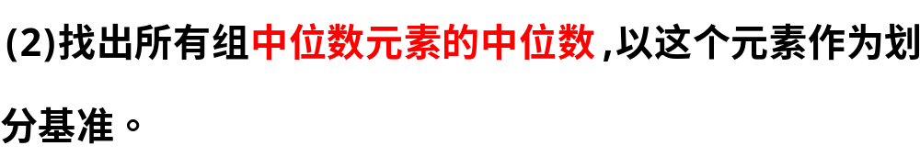

由此可见，基准点的选取成为影响性能的关键
基准点选取的算法思路：中间的中间
Notes:
每组5个元素是实现定死的，没有特别的原因，最后一组的元素不一定是5个；

Slide 16
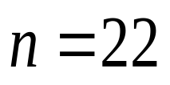
例3.数组a=[2,6,9,1,4,10,20,6,22,11,10,9,4,3,7,
16,11,8,2,5,4,1]寻找第5最小元素，
解：
分组[2,6,9,1,4]; [10, 20, 6, 22, 11]；[10,9, 4, 3, 7]；
[16, 11, 8,2,5]；[4, 1]
两个中位数选择较大的一个
中位数集合:[4, 11, 7, 8, 4],
中位数的中位数为7,作为支点。
判断
划分:a[1:11]=[ 2,6,1,4,6,4,3,2,5,4,1]
a[12:22]=[ 7,9,10,20, 22, 11, 10,9,16, 1l,8]
Notes:
次例题中，将中位数 放在了后半段，即第2个数组中。

Slide 17
11
a[1:11]=[ 2,6,1,4,6,4,3,2,5,4,1]
分组：
[2,6,1,4,6],[4,3,2,5,4],[1]
中间元集合:[4,4,1]
中间元的中间元为4,作为支点。
划分：[2,1,3,2,1] [6,4,6,4,5,4]
5

Slide 18
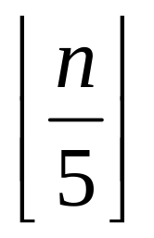
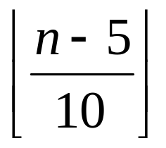
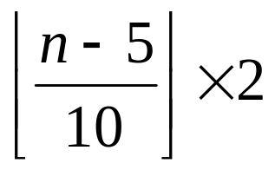
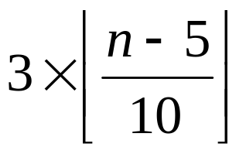
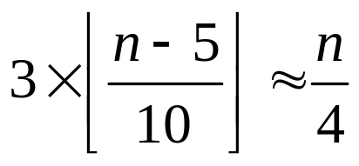

Notes:
假设数组中所有的元素各不相等；
（1）每组5个元素，中间的元素为中位数，每组中2个元素比中位数大，2个元素比中位数小；
（2）划分的组数为 m = n/5 ,每组有一个中位数，这m个中位数的中位数x=（m+1）/2; 在这m个元素中，比中位数x小的元素个数 k=（（m+1）/2）-1=（m-1）/2;
将m=n/5代入，k=(n-5)/10; 在这k个中位数各自所在的小组中，每组又有2个元素比该中位数小；
（3）因此，划分出两个子数组中，小于中位数x的数组的长度为 k+2k; 前者k指划分出的m组中，小于中位数x的有k个， 后者2k的含义是：在k个中位数所在的小组中，每组有2个小于各自小组的中位数。 k+2k=3k= 3(n-5)/10

Slide 19
§2.10 最接近点对问题

Slide 20







Notes:
具有最大碰撞危险的两架飞机，就是在空间中最接近的点对。

Slide 21
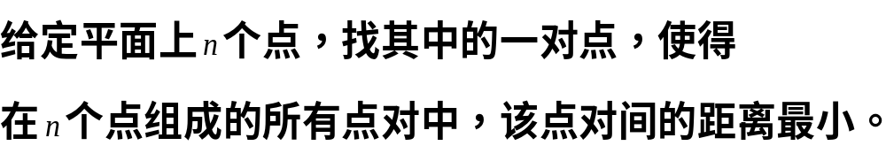
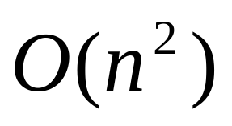
最接近点对问题
逐一比较所有点对间的距离

Slide 22
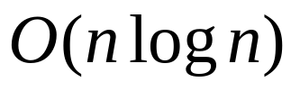



(一)一维最接近点对
1）排序：
2）分治：
平衡
Notes:
先将数据用某种方法进行排序；时间复杂度为O(nlogn)
然后分治，将数据分为两段，S1和S2，分别在两段中找出最接近点对。
最后 合并。

Slide 23
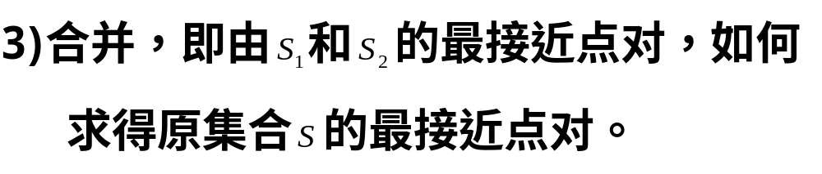
如果最接近点对的两个点均来自S1或者S2，问题很容易解决。
如果最接近点对的两个点一个来自S1，另一个来自S2，问题就复杂了。

Slide 24
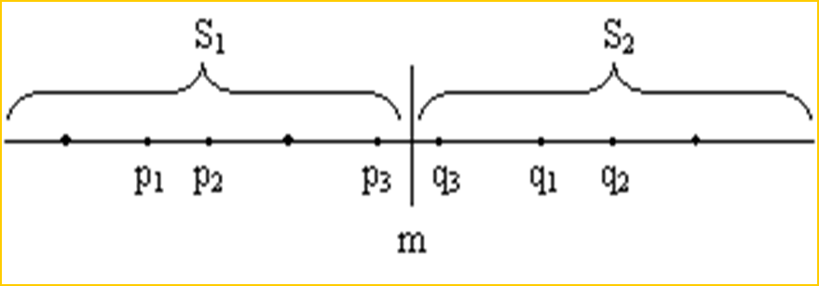


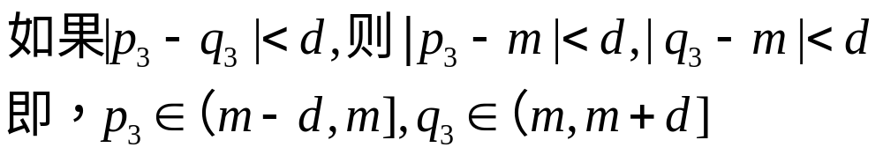
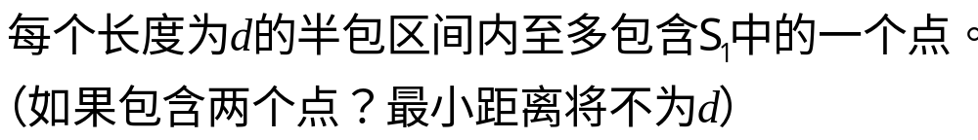
(一)一维最接近点对
Notes:
也就意味着: (m-d, m] 区间中只包含一个点p3;
(m, m+d] 区间中只包含一个点q3;

Slide 25
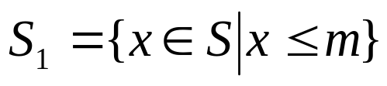
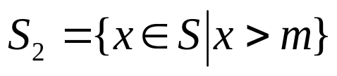
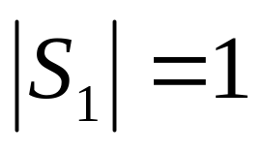
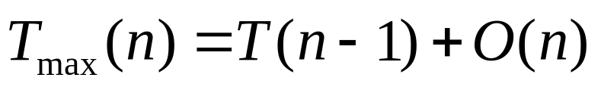
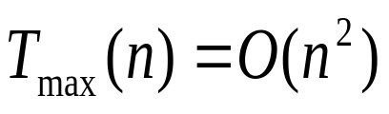
分割和合并所花费的时间
分割点
算法性能和分割点的选择有关。最坏情况下，分割后的s1包含1个元素，s2包含n-1个元素。
平衡

Slide 26

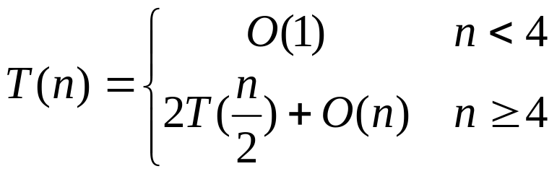
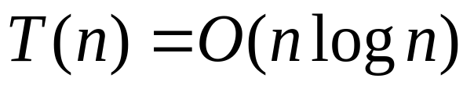
各点坐标的中位数来作为分割点。
S分成大致相等的两个子集合

Slide 27
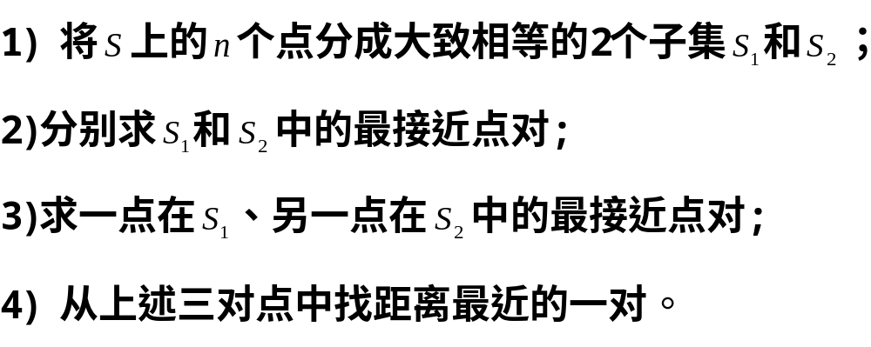
算法思路

Slide 28
Bool CPAIR1(S, d)
{
n= |S|;
if (n<2){ d=∞; return false;}
m=S中各点的坐标值的中位数;
构造S1和S2,使S1={ x∈S| x≤m}，S2={ x∈S| x>m};
CPAIR1(S1, d1); //返回S1中点对的最小间隔d1
CPAIR1(S2 ,d2); //返回S2中点对的最小间隔d2
p=max(S1); //求S1中的最大值点p;
q=min(S2); //求S2中的最大值点q;
d=min(d1,d2,q-p); //在三个距离中取最小的；
return(true);
}

Slide 29
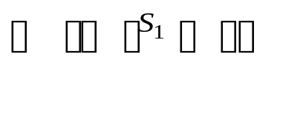
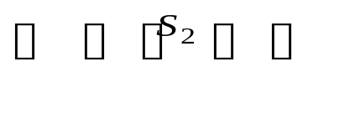
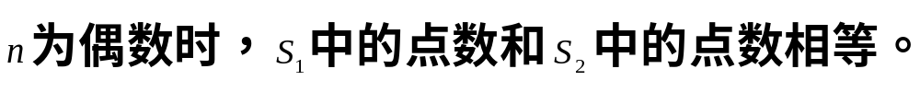

Slide 30

二维最接近点对问题
二维的情形：
？划分

Slide 31
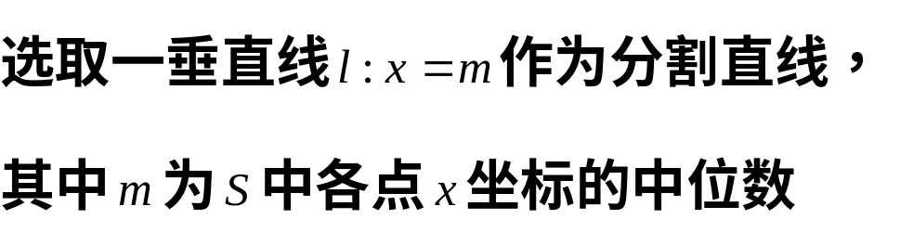
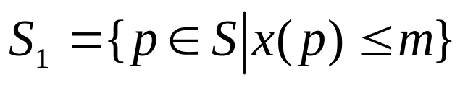
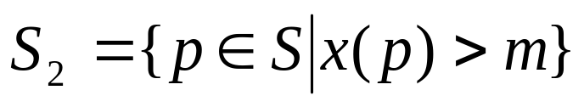
L
？
Notes:
此处中位数的含义不是x坐标的平均值，而是将这些x值排序后取中间的点

Slide 32







L
L-d
L+d
是否存在
使得

Slide 33

若存在，则p3和q3必分属于S₁和S₂。不妨设p3∈S₁，q3∈S₂。那么p3和q3距直线L的距离均小于d。
若用P₁和P₂分别表示直线L的左边和右边的宽为d的2个垂直长条，则p3∈P₁，q3∈P₂。

Slide 34

在一维的情形，距分割点距离为d的2个区间(m-d,m](m,m+d]中最多各有S中一个点。
二维的情形时，考虑P₁中任意一点p,它若与P₂中的点q构成最接近点对的候选者，则必有d(p,q)<d。这样的点一定落在一个d×2d的矩形R中。

Slide 35

矩形R中的点有多少个呢？
→矩形R中最多只有6个S中的点。
将矩形R的长为2d的边3等分，长为d的边2等分，由此导出6个(d/2)×(2d/3)的矩形。
每个小矩形中至多有一个点。

Slide 36

假设一个小矩形中的点有两个。
当这两个点位于小矩形的对角位置时，两个点间的距离为最大，见下图圆点。

Slide 37





例1.已知a,b,c,d,e的坐标分别为(0.5,0.5),
(0.25,1),(1,2),(0.6,0.8),(0.9,0.5),
求最接近点对。
解：找中位数：[0.5 0.25 1 0.6 0.9]，
中位数是0.6
X=0.6

Slide 38
2
c
b
1
d
a
e
0
0.5
1
最接近点对为(a,d).
Notes:
蓝色方框区域内无坐标点，因此最接近点对是(a,d)

Slide 39

练习
例1.已知图中9个点的坐标如表1所示,
求该图中的最接近点对。
注：中位线上有2个点时，将这两点均分到左右2个区域中

